Slide 1
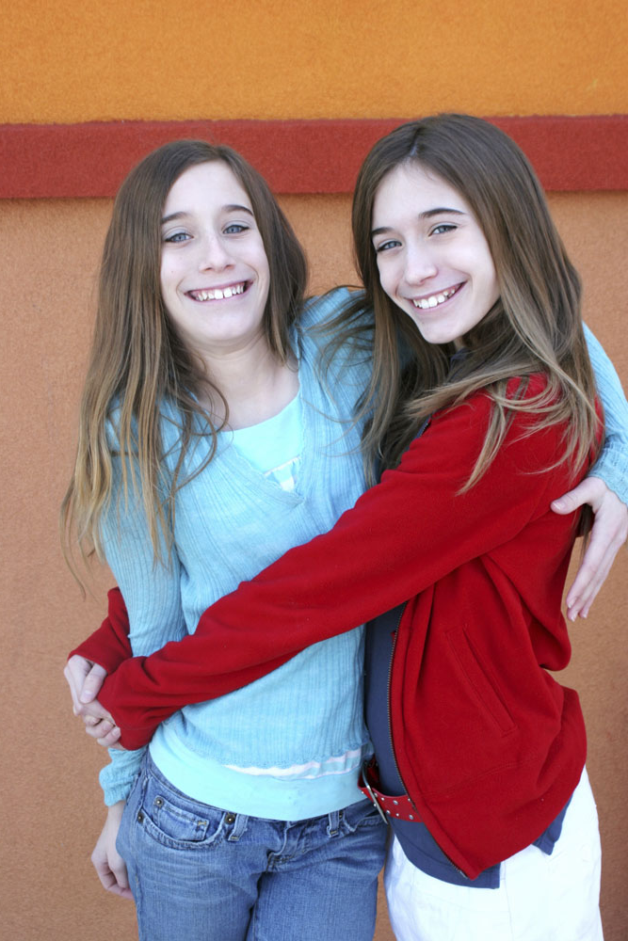
Jasmijn en Roos
Nee, dit is haar zus, Roos.
Ja, Roos is de tweelingzus van Jasmijn.
Ja, ze hebben dezelfde ogen.
Nee, het haar van Roos is langer.
Nee, Roos heeft een ander karakter.
Nee, Roos speelt piano.

Slide 2
Jasmijn en Roos

